Slide 1

ZASADY REALIZACJI PROJEKTÓW
W RAMACH FE SL 2021-2027
Urząd Marszałkowski Województwa Śląskiego
Departament Europejskiego Funduszu Rozwoju Regionalnego

Slide 2
Zmiany na etapie realizacji projektów
Dokumenty z których wynika możliwość wprowadzenia zmiany:
Umowa o dofinansowanie,
Wytyczne dotyczące kwalifikowalności wydatków na lata 2021-2027,
Przewodnik dla beneficjentów FE SL 2021-2027,
Szczegółowy Opis Priorytetów Programu Fundusze Europejskie dla Śląskiego 2021-2027,
Kryteria wyboru projektów

Slide 3
Zmiany w projekcie
Zgodnie z art. 62 Ustawy z dnia 28 kwietnia 2022 r. o zasadach realizacji zadań finansowanych ze środków europejskich w perspektywie finansowej 2021-2027, projekt objęty dofinansowaniem może być zmieniony za zgodą właściwej instytucji, jeżeli:
  zmiany nie wpłynęłyby na wynik oceny projektu w sposób, który skutkowałby negatywną oceną projektu, albo
  zmiany wynikają z wystąpienia okoliczności niezależnych od beneficjenta, których nie mógł przewidzieć, działając z należytą starannością, oraz zmieniony projekt w wystarczającym stopniu będzie przyczyniał się do realizacji celów programu.
Wzór formularzy zgłaszania zmian zamieszczone są na stronie internetowej programu FE SL 2021-2027

Slide 4
Zmiany w projekcie – terminy realizacji.

Slide 5
Zmiany w projekcie – terminy realizacji
Zmiany dotyczące okresu realizacji projektu musisz zgłosić nie później niż do dnia zakończenia projektu.
gdy umowę o dofinansowanie zawarto po terminie zakończenia wskazanym we wniosku o dofinansowanie, zmiany dotyczące okresu realizacji projektu powinieneś zgłosić nie później niż 30 dni od podpisania umowy o dofinansowanie,
Pamiętaj:
Rozpoczęcie realizacji projektu – data poniesienia pierwszego wydatku kwalifikowalnego w projekcie,
Zakończenie realizacji – data poniesienia ostatniego wydatku kwalifikowalnego w projekcie,
Termin na ogłoszenie zamówienia na główne prace inwestycyjne 6 miesięcy od daty podpisania umowy o dofinansowanie.
*pierwsza umowa o powierzenie grantu powinna być podpisana w przeciągu 6 miesięcy od dnia podpisania umowy.

Slide 6
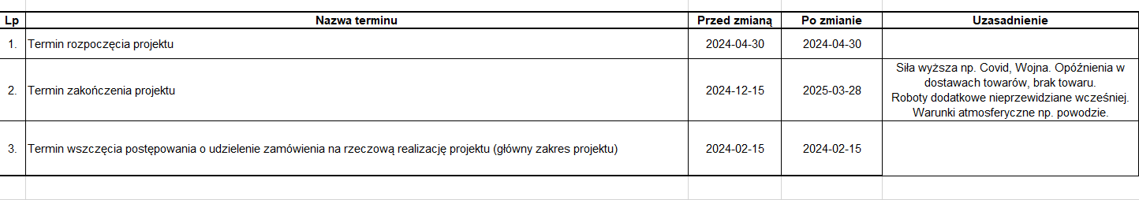
Formularz 1 przykład zmiany terminu – prawidłowy formularz

Slide 7
Zmiany rzeczowe w projekcie wymagające uzyskania zgody IZ FE SL.

Slide 8
Zmiany rzeczowe w projekcie wymagające uzyskania zgody IZ FE SL to:
Roboty zamienne / dodatkowe /uzupełniające
konieczność wykonania robót zamiennych może wynikać m.in.:
  z przyczyn technologicznych, ekonomicznych,
  zmiany materiałów / sposobu wykonania określonych robót / dostaw / usług, gdy w okresie realizacji projektu:
    zmieniła się np. Polska Norma, przepisy prawa,
    nowa technologia wykonania jest bardziej efektywna,
    zaprojektowane roboty są niemożliwe do przeprowadzenia.
możemy uznać za koszt kwalifikowalny roboty / dostawy / usługi wynikające z zamówień dodatkowych / uzupełniających kierując się zasadą, że przeprowadzanie tych robót / dostaw / usług / okazało się niezbędne w trakcie realizacji zamówienia podstawowego, są uzasadnione oraz niezbędne do prawidłowego zrealizowania projektu (osiągniecie celu projektu jak i wskaźników).
W celu określenia kwalifikowalności zgłoszonych zmian konieczne będzie przedstawienie do IZ FE SL dokumentów potwierdzających np. protokoły konieczności.
Projekty dotyczące danych geodezyjnych i kartograficznych muszą posiadać pozytywną opinię Głównego Geodety Kraju.
Infrastruktura rowerowa: Inwestycje muszą być realizowane zgodnie z Regionalną Polityką Rowerową Województwa Śląskiego.

Slide 9
Zmiany rzeczowe w projekcie, które nie wymagają zgłoszenia do IZ FE SL.

Slide 10
Zmiany rzeczowe w projekcie, które nie wymagają zgłoszenia do IZ FE SL:
Dopuszcza się wprowadzenie zmiany w zakresie parametrów sprzętu / urządzeń / wyposażenia zaplanowanych do zakupu w ramach wniosku o dofinasowanie - pod warunkiem, że zakupiony sprzęt / urządzenia /wyposażenie zaplanowane we wniosku o dofinasowanie w takiej samej ilości i do wysokości wydatków kwalifikowalnych zaplanowanych we wniosku aplikacyjnym na wykonanie przedmiotowego zakresu prac.
Przykład:
  sieć kanalizacyjna z rur typu PV, PE o średnicy 90 mm zmiana średnicy 110 mm,
Pamiętaj:
zmiana parametrów technicznych nie może zmieniać pierwotnych funkcji sprzętu / urządzeń / wyposażenia,
parametry nie powinny być gorsze od założonych,
w przypadku zmiany ilości zaplanowanego sprzętu / urządzeń / wyposażenia musisz uzyskać naszą zgodę.

Slide 11
Zmiany rzeczowe w projekcie
W każdym przypadku wprowadzane zmiany nie powinny wpływać negatywnie na cel projektu, wskaźniki produktu i rezultatu oraz zmieniać głównych założeń wniosku o dofinansowanie i na Tobie spoczywa ciężar dowodu zaistnienia powyższych okoliczności.

Slide 12
Zmiana kosztów projektu.

Slide 13
Przesunięcia środków pomiędzy wydatkami kwalifikowalnymi
wymagają zgłoszenia oraz uzyskania zgody,
w celu podjęcia decyzji musisz dostarczyć, w szczególności:
  umowę/y z wykonawcą / aneks/y do umowy/ów z wykonawcą, lub
  informację, że po ponownym szacowaniu wartości zamówienia kwota wydatków zaplanowanych we wniosku o dofinansowanie uległa zmianie oraz dysponujesz dokumentami, które to potwierdzają, lub
  informację, że najkorzystniejsza oferta złożona w postępowaniu przetargowym uległa zmianie i dysponujesz dokumentami, które to potwierdzają, oraz
  formularz zgłaszania zmian.

Slide 14
Uwaga:
podczas przesuwania oszczędności między wydatkami na podstawie szacowania beneficjent zobowiązany jest do przedstawienia w formularzu zmian wydatków, w których po ponownym szacowaniu pojawiły się oszczędności i wydatków na które oszczędności zostały przeniesione,
w przypadku, kiedy dla danego wydatku otrzymałeś dotację, która przekracza wkład własny - pomniejszymy dofinansowanie bez możliwości podniesienia poziomu na innych wydatkach,
przy przesuwaniu środków nie możesz przekroczyć dopuszczalnych limitów wynikających z dokumentów programowych, maksymalnej intensywności pomocy publicznej oraz poziomu dofinansowania określonego dla danego wydatku,
nie możesz przesuwać oszczędności pomiędzy wydatkami stanowiącymi koszty bezpośrednie do wydatków stanowiących koszty pośrednie i odwrotnie,
nie możesz przesuwać oszczędności pomiędzy różnymi rodzajami pomocy publicznej, za wyjątkiem pomocy, dla której nie obowiązuje wymóg wywoływania efektu zachęty,

Slide 15
Oszczędności w projekcie.

Slide 16
Zmiana kosztów projektu
Wykorzystanie oszczędności
ograniczenie rzeczowe wpływające na wskaźniki
W przypadku, kiedy nie wykonałeś części zadań lub wydatków – co ma wpływ
na wskaźniki produktu, rezultatu i / lub cel projektu – niewykorzystane środki mogą pomniejszyć wartość wydatków kwalifikowalnych i stanowić ograniczenie rzeczowe w projekcie.
Każdy przypadek będziemy rozpatrywać indywidualnie w zakresie wpływu na cel projektu oraz istotnego znaczenia dla projektu. Różnice obmiarowe nie stanowią ograniczenia rzeczowego.
W przypadku, kiedy wygenerowałeś środki na skutek rezygnacji z realizacji części projektu w ramach kosztów kwalifikowalnych - jeżeli zrealizujesz ten zakres w ramach środków własnych – środki wygenerowane nie pomniejszają wartości kosztów kwalifikowalnych i możesz je wykorzystać w ramach projektu.

Slide 17
Formularze zmian.

Slide 18
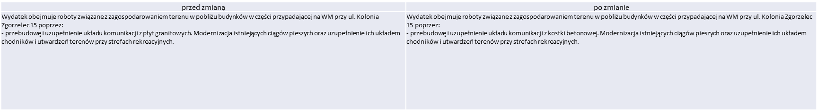
Formularz 2 przykład zmian zakresu rzeczowego – prawidłowe wypełnienie pól „przed zmianą” i „po zmianie”

Slide 19
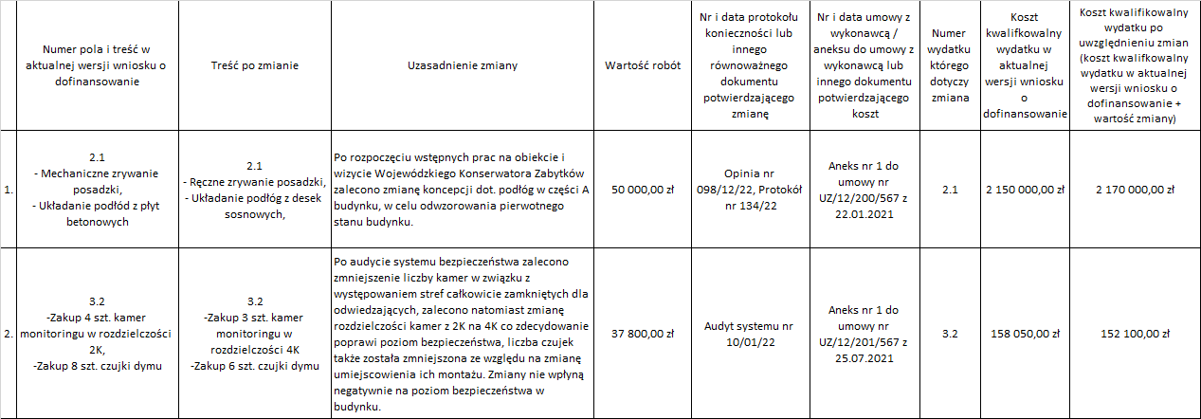
Formularz 3 przykład zmian zakresu rzeczowego – prawidłowo wypełniony formularz

Slide 20
Formularz przykład zmian kosztów, wykorzystanie oszczędności – prawidłowy formularz

Slide 21
Zmiany rzeczowe i zmiany kosztów w projekcie objętym pomocą publiczną/pomocą de minimis.

Slide 22
Zmiany rzeczowe i zmiany kosztów w projekcie objętym pomocą de minimis:
Pomoc de minimis to szczególna kategoria wsparcia, które udziela państwo. Ze względu na swoją małą wartość nie zakłóca konkurencji w wymiarze unijnym.
W projekcie w którym występuje pomoc de minimis wykorzystanie oszczędności będzie możliwe jedynie po weryfikacji limitu pomocy de minimis.
Zgodnie z art. 3 ust. 2 rozporządzenia 2023/2831, całkowita kwota pomocy de minimis przyznanej przez jedno państwo członkowskie jednemu przedsiębiorstwu nie może przekroczyć 300 000 EUR w okresie 3 lat.

Slide 23
Zmiany rzeczowe i zmiany kosztów w projekcie objętym pomocą publiczną z efektem zachęty:
Wymóg wywoływania efektu zachęty nie obowiązuje m.in. w przypadku pomocy
udzielonej w oparciu o:
− Rozporządzenia w sprawie pomocy de minimis;
− Rozporządzenie Ministra Funduszy i Polityki Regionalnej z dnia 7 sierpnia 2023
r. w sprawie udzielania pomocy inwestycyjnej na kulturę i zachowanie
dziedzictwa kulturowego w ramach regionalnych programów na lata 2021-2027;
− Rozporządzenie (WE) nr 1370/2007 Parlamentu Europejskiego i Rady z dnia 23
października 2007 r. dotyczące usług publicznych w zakresie kolejowego i
drogowego transportu pasażerskiego oraz uchylające rozporządzenia Rady (EWG) nr 1191/69 i (EWG) nr 1107/70;

Slide 24
Zmiany rzeczowe i zmiany kosztów w projekcie objętym pomocą publiczną z efektem zachęty:
W projektach z efektem zachęty możemy wyrazić zgodę na:
Roboty zamienne,
Roboty dodatkowe do wysokości oszczędności w projekcie w ramach wydatków objętych tą samą pomocą publiczną (o ile będzie to dozwolone w ramach udzielanej pomocy publicznej) lub w ramach pomocy de minimis,
Zmianę technologiczną, lepsze parametry ale nie z uwagi na oszczędności ale na postęp,
Zmianę o czysto technicznym charakterze,
Zmianę lokalizacji (techniczna),
Przesuwać środki pomiędzy kosztami w ramach tej samej pomocy publicznej,
Zmiany zakresu rzeczowego pod warunkiem, że nie spowodują zwiększenia kosztów danej pomocy publicznej nadal wpisują się w cel udzielonej pomocy publicznej, są one niezbędne, uzasadnione i przyczyniają się do osiągnięcia celu projektu i/lub wskaźników. Warunki te muszą być spełnione łącznie.

Slide 25
Zmiany rzeczowe i zmiany kosztów w projekcie objętym pomocą publiczną z efektem zachęty:
W projektach z efektem zachęty nie możemy wyrazić zgody na:
Roboty dodatkowe, które zwiększają wartość wydatków objętych pomocą publiczną w ramach projektu,
Rozszerzenie zakresu rzeczowego projektu,
„Przenoszenie” między pomocą de minimis lub zakresem bez pomocy a GBER (zwiększenie pomocy udzielonej na GBER, pomimo tego samego poziomu dofinansowania na całości projektu),
Zwiększanie dofinansowania,
Zmiana lokalizacji wsparcia.

Slide 26
Montaż finansowy.

Slide 27
Zmiana montażu finansowego
Jeżeli w trakcie realizacji projektu beneficjent otrzymał środki publiczne na podstawie innej umowy lub umów na finansowanie wkładu własnego należy je uwzględnić w zależności od źródła pochodzenia w montażu finansowym.
Przykład:
− środki pochodzące z dotacji np. środki NFOŚiGW, WFOŚiGW oraz umorzenia pożyczek należy wykazać w pozycji „inne publiczne” montażu finansowego,
− pożyczki nieumarzalne wskazuje się w pozycjach właściwych dla beneficjenta, który spłaci daną pożyczkę.
Środki z dotacji oraz umorzenia pożyczek przekraczających wartość wkładu własnego skutkują obniżeniem wartości dofinansowania.

Slide 28
VAT.

Slide 29
Zmiana kosztu całkowitego - kwalifikowalność VAT
Kiedy w trakcie realizacji projektu jego wartość wzrośnie do wysokości 5 000 000 euro (lub więcej), a Vat w projekcie jest kosztem kwalifikowalnym, w celu zbadania kwalifikowalności podatku od towarów i usług, beneficjent zostanie zobligowany do złożenia:
oświadczenia o VAT,
indywidualnej interpretacji prawa podatkowego.
Indywidualną interpretację prawa podatkowego należy dostarczyć na etapie składania pierwszego wniosku o płatność (zaliczkową oraz z wydatkami).

Slide 30
Zwiększenie dofinansowania.

Slide 31
Zwiększenie dofinansowania
Możliwość zwiększenia kwoty lub/i procentu dofinansowania na podstawie:
ponownego szacowania wartości zamówienia lub/i
oferta złożona przez wykonawcę/ów lub/i
wartości podpisanej/ych umowy/umów z wykonawcą/ami,
przekroczenia wysokość wydatków dotyczących danego zamówienia, które zaplanowałeś we wniosku o dofinansowanie.
UWAGA: Ostateczna decyzja w sprawie zwiększenia będzie należała do IZ FE SL 2021-2027. Nadmieniam, że o kolejności zwiększenia dofinansowania decyduje dostarczenie kompletu dokumentów. Wysokość dofinansowania będzie uzależniona od dostępnej alokacji w danym miesiącu. Zmiana kwoty dofinansowania zostanie wprowadzona aneksem do umowy o dofinasowanie, po podjęciu uchwały przez Zarząd Województwa.

Slide 32
Zwiększenie dofinansowania
Przy zwiększaniu dofinansowania do maksymalnego poziomu możliwego dla danego projektu IZ FE SL będzie uwzględniać w szczególności spełnienie wszystkich warunków wskazanych w podrozdziale 2.3.5 Przewodnika dla beneficjentów FE SL 2021-2027,
Celem przeprowadzenia analizy w zakresie możliwości zwiększenia dofinansowania należy dostarczyć:
− umowę/y z wykonawcą / aneks/y do umowy/ów z wykonawcą lub
- informację, że po ponownym szacowaniu wartości zamówienia kwota wydatków zaplanowanych we wniosku o dofinansowanie uległa zmianie oraz dysponujesz dokumentami, które to potwierdzają lub
− informację, że najkorzystniejsza oferta złożona w postępowaniu przetargowym uległa zmianie oraz dysponujesz dokumentami, które to potwierdzają oraz
− formularz zgłaszania zmian.

Slide 33
Formularz zmian w perspektywie 2021-2027.

Slide 34
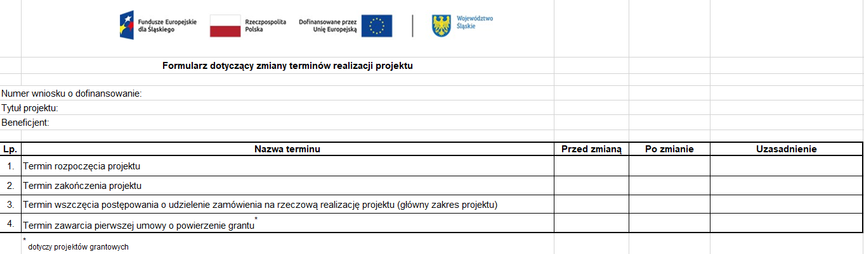
Formularz zmian w perspektywie 2021-2027.

Slide 35
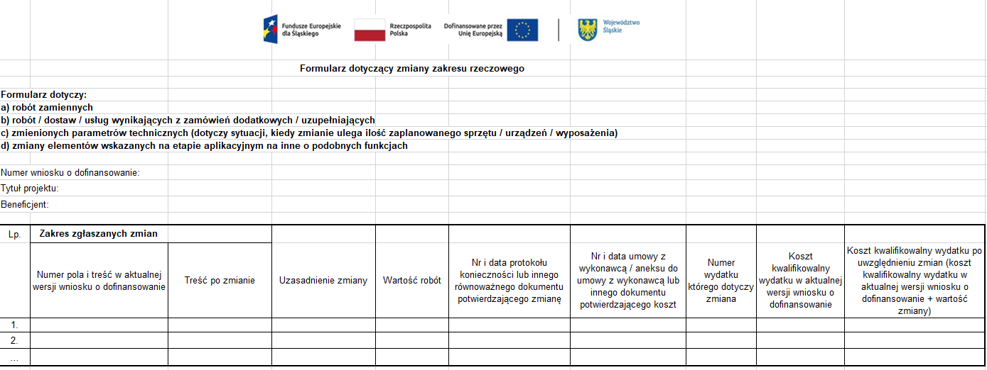
Formularz zmian w perspektywie 2021-2027.

Slide 36
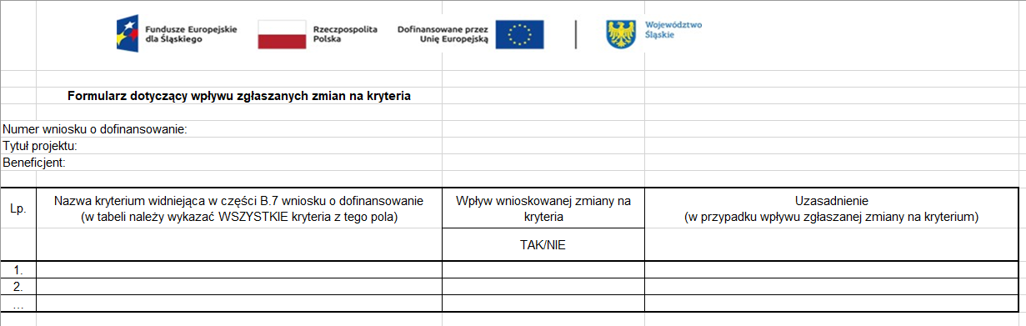
Formularz zmian w perspektywie 2021-2027 – nowość.

Slide 37
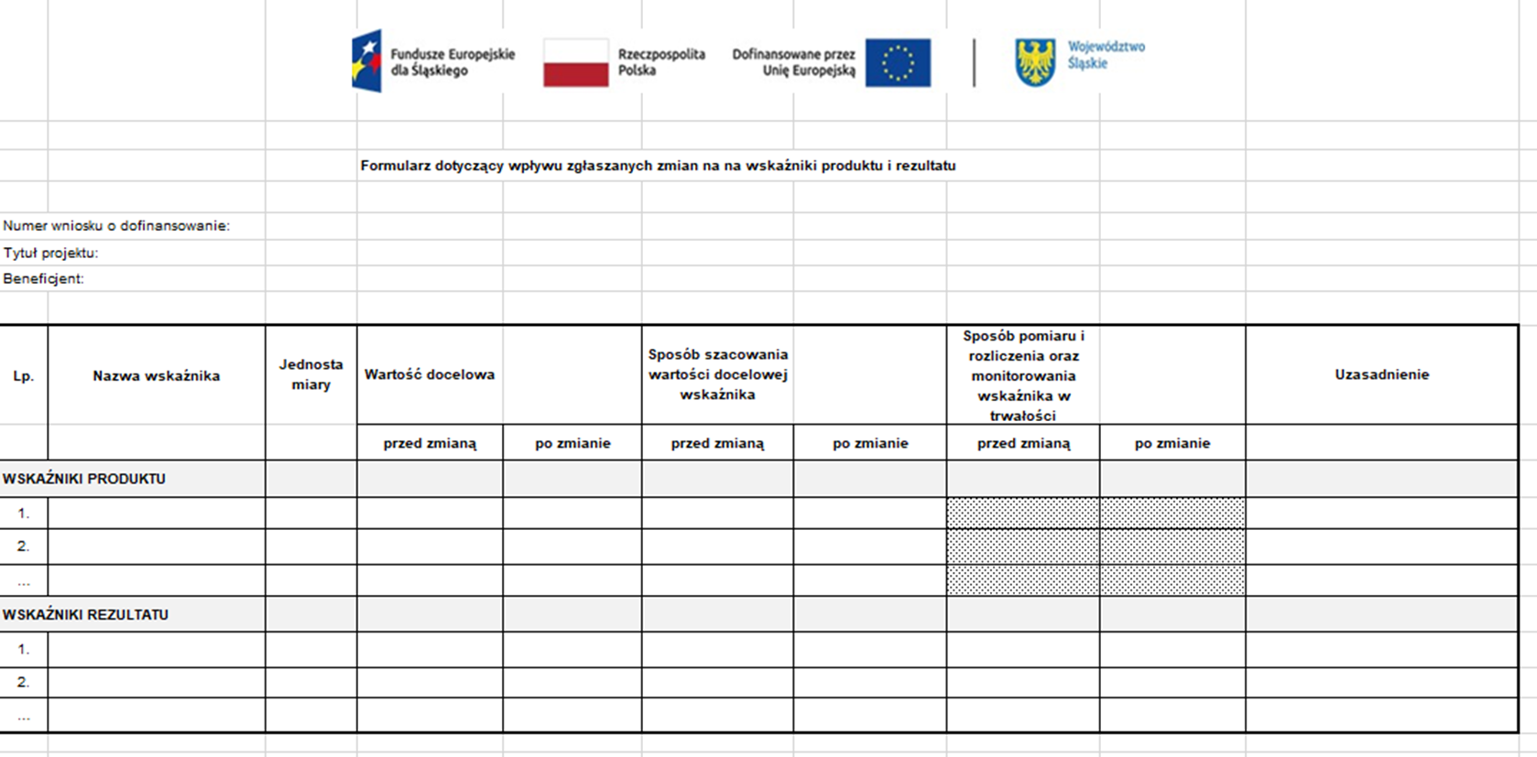
Formularz zmian w perspektywie 2021-2027 – nowość.

Slide 38





Referat kontraktacji i realizacji projektów
Zapraszamy do kontaktu z opiekunem projektu, który jest przydzielony i widnieje w systemie LSI2021 w zakładce „Opiekun w ramach instytucji zawierającej umowę o dofinansowanie/wydającej decyzję”.
Numery telefonów znajdą Państwo w książce teleadresowej na stronie internetowej funduszeue.slaskie.pl
DZIĘKUJĘ ZA UWAGĘ

